Slide 1
期末总复习
操作系统
厦门大学信息学院
（国家示范性软件学院）
李贵林

Slide 2
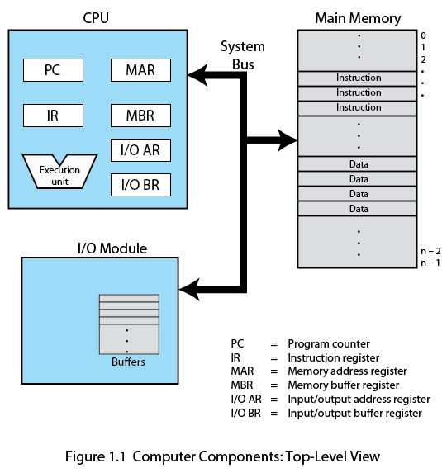
第一章 计算机系统概述
计算机基本组成
  处理器（Processor）
  主存储器（Main Memory）
  输入/输出模块（I/O modules）
  系统总线（System bus）
处理器和存储器交换数据
→存储器地址寄存器(MAR)
→存储器缓冲寄存器 (MBR)
存储器和I/O交换数据
→ I/O 地址寄存器（I/O AR）
→ I/O缓冲寄存器（I/O BR）
程序计数器：
下一指令地址
指令寄存器：
最近指令内容

Slide 3
第一章 计算机系统概述
  寄存器特点：速度快、容量小
  寄存器：MAR, MBR, I/O AR, I/O BR, PC, IR
  程序状态字 (PSW)：状态信息
指令的执行（取指、执行两阶段指令周期）
什么是中断？为什么要中断？有中断的指令执行周期
中断处理的过程
多道程序设计
存储器的层次结构
存取时间
总容量
反比
位价格
反比
正比

Slide 4
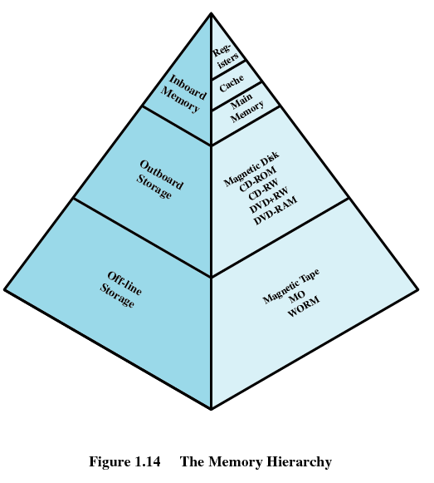
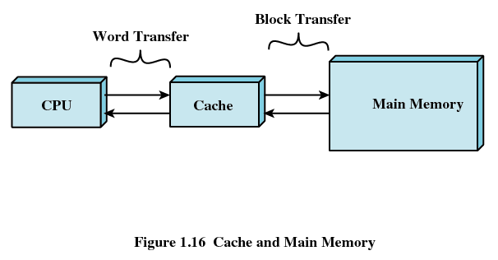
第一章 计算机系统概述
每“位”的价格递减
容量递增
存取时间递增
处理器访问存储器的频率递减
高速缓冲存储器
1
1
2
2
4
3
访问路径一：
1
2
访问路径二：
1
2
3
4

Slide 5
第一章 计算机系统概述
I/O通讯技术
  可编程I/O
    处理器不断询问I/O模块的状态，严重降低了系统的性能。
  中断驱动I/O
    由于每个字的读写都需要通过处理器进行，消耗了大量的处理器时间。
  直接存储器访问（DMA）
    处理器不干预传送，而继续其它工作

Slide 6
第二章 操作系统概述
作为用户/计算机接口的OS
作为资源管理器的OS
OS的发展
  串行处理
  简单批处理系统
  多道程序批处理系统
  分时系统
  实时系统
  网络OS
  分布式OS

Slide 7
第二章 操作系统概述
五个重要的理论进展：
  进程
  内存管理
  信息保护和安全
  调度和资源管理
  系统结构
现代OS特征
  微内核体系结构
  多线程
  对称多处理技术
  分布式OS
  面向对象设计

Slide 8
第三章 进程描述和控制
进程＝一组元素组成的实体＝两个基本元素＝程序代码＋数据集＝执行的实体
进程控制块PCB
进程轨迹（进程指令执行序列）
进程状态变迁
两状态模型
五状态模型
七状态模型

Slide 9
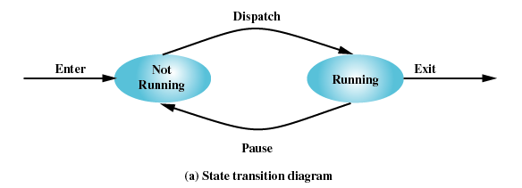
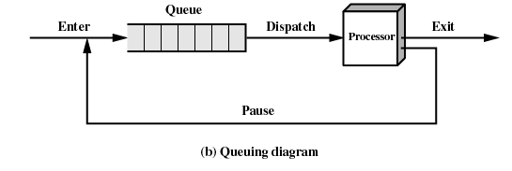
两状态进程模型
进程的两种可能状态
  运行态（Running）
  未运行态（Not-running）
状态变迁图
排队图

Slide 10
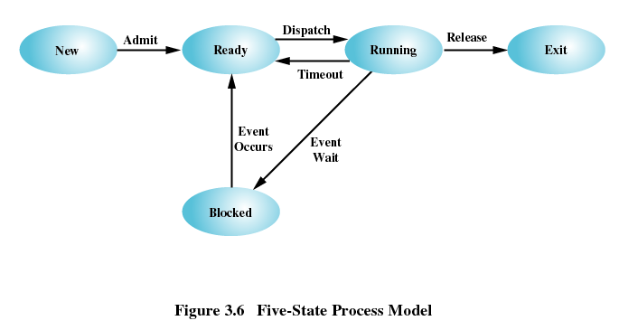
五状态模型
运行态（Running-State）
就绪态（Ready-State）
阻塞态（Blocked-State）
新建态（New-State）
退去态（Exit-State）
终止
创建
Empty
终止

Slide 11

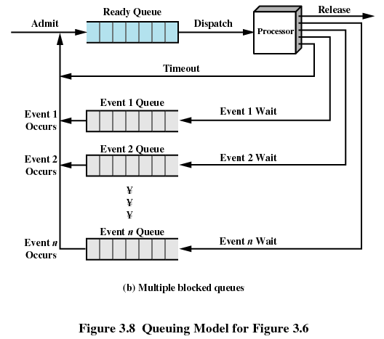
五状态模型
多就绪队列、多阻塞队列

Slide 12
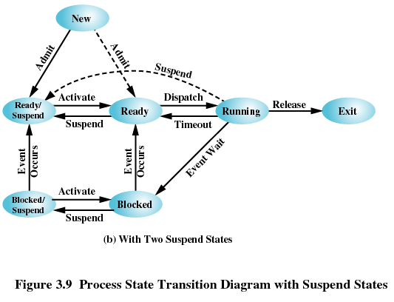
七状态模型图
有二个挂起态的进程状态转换图

Slide 13
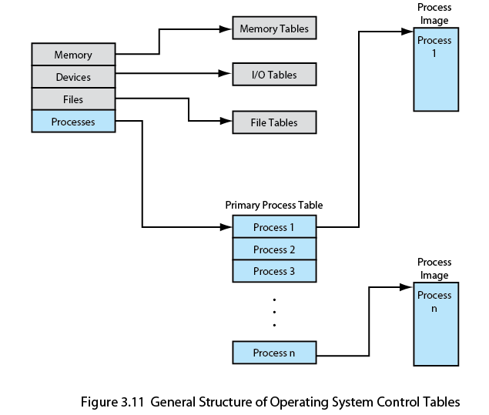
第三章 进程描述和控制
操作系统的控制结构
  OS必须掌握每个进程和资源的当前状态信息
  OS构造并维护它所管理的每个实体的信息表
    内存表
    I/O表
    文件表
    进程表

Slide 14
第三章 进程描述和控制
进程控制块PCB
PCB=进程属性的集合，分成三类：
  进程标识
  处理器状态信息
  进程控制信息
进程控制块PCB的作用
  进程调度
  资源分配
  中断处理
  性能监控和分析

Slide 15
第三章 进程描述和控制
执行模式
  用户模式
  系统模式/控制模式/内核模式
  模式切换(程序状态字PSW中有一位用来标识当前执行模式)
进程切换及其步骤
OS的执行
  无进程内核
  在用户进程中执行
  基于进程的OS

Slide 16
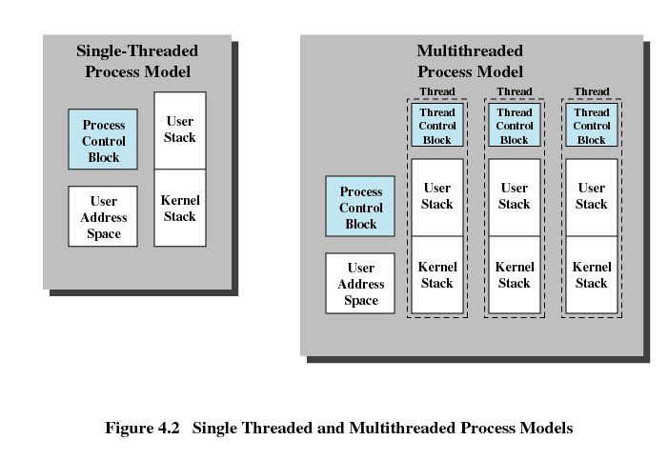
第四章 线程
进程与线程
  进程：资源分配和保护单位
  线程：执行单位
挂起与终止：
  挂起一个进程，该进程的所有线程都被挂起。
  终止一个进程，该进程的所有线程都被终止。
图4.2 单线程和多线程的进程模型

Slide 17
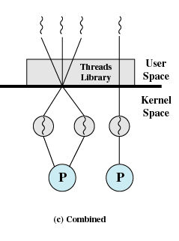
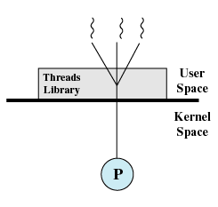
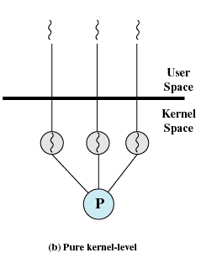
第四章 线程
线程分类：
  用户级线程（User-Level Thread，ULT）
  内核级线程（Kernel-Level Thread,KLT）
纯粹的用户级线程
纯粹内核级线程
组合方法＝用户级线程＋内核级线程

Slide 18

第四章 线程
  多核架构带来的潜在性能提升取决于一个应用程序有效使用可用并行资源的能力。
  运行在多核系统上的单个应用程序，Amdahl定律：
单处理器上程序运行的时间
加速比=
在N个并行处理器上程序运行的时间

Slide 19
第五章 并发性：互斥和同步
进程的相对执行速度不可预测
竞争条件
  竞争的“失败者”决定了变量a的最终值
进程交互
  进程间互相不知道对方
  进程间接知道对方
  进程直接知道对方
互斥机制
  entercritical、exitcritical

Slide 20
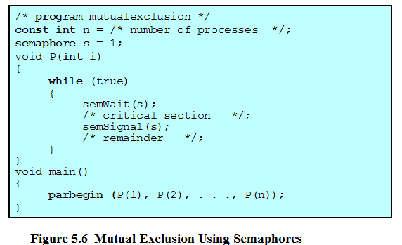
第五章 并发性：互斥和同步
互斥的硬件支持
  中断禁用
  专用机器指令
    compare_and_swap
    exchange
信号量
  semSignal(s)原语
  semWait(s)原语
使用信号量解决互斥问题

Slide 21
第五章 并发性：互斥和同步
信号量值的意义
  s.count>=0 可以执行semWait（s）而不需要阻塞的进程数（如果期间没有semSignal（s）被执行）
  s.count<0 阻塞在s.queue队列中的进程数
生产者/消费者问题
  使用二元信号量来实现(无限缓冲区）
  使用信号量来实现（有限、无限缓冲区）

Slide 22
第五章 并发性：互斥和同步
管程
  局部数据只能被管程的过程访问，任何外部过程都不能访问
  一个进程通过调用管程的一个过程进入管程
  在任何时候，只能有一个进程在管程中执行，调用管程的任何其它进程都要被挂起，以等待进程变为可用
使用信号的管程
  cwait（c）：调用进程的执行在条件c上挂起，管程现在可被另一个进程使用
  csignal（c）：恢复在cwait之后为某条件而挂起的进程的执行（选一）。
  与信号量的semWait、semSignal不同
    如果在管程中的一个进程发信号，但没有在这个条件变量上等待的任务，则该信号丢失

Slide 23
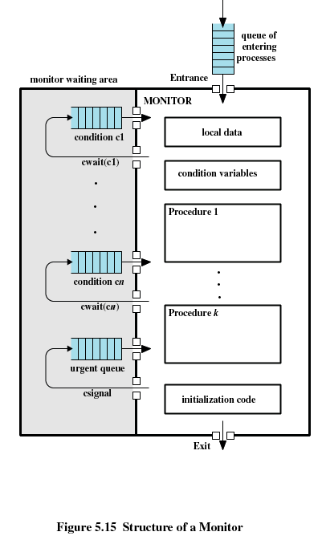
使用信号的管程
csignal唤醒
csignal唤醒
图5.15 管程的结构

Slide 24
第五章 并发性：互斥和同步
使用管程解决生产者/消费者问题（有限）
与信号量比较
  管程
    管程负责互斥
    程序员负责同步
      把适当的cwait和csignal放在管程中
  信号量
    程序员负责互斥
    程序员负责同步
使用通知和广播的管程
  csignal→→cnotify
  当一个正在管程中的进程执行cnotify(x)时
    x条件队列得到通知
    发信号的进程继续执行
    x条件队列列头进程在适当时候恢复执行（重新检查条件）

Slide 25
第五章 并发性：互斥和同步
消息传递
  通过消息实现互斥与同步
  两个消息原语：
send (destination, message)
receive (source, message)
阻塞、不阻塞
寻址方式
  直接选址
  间接选址（信箱mailbox）
读者-写者问题
  读进程具有优先权
  写进程具有优先权

Slide 26
第六章 并发性：死锁和饥饿
资源分类
  可重用资源
  可消费资源
资源分配图
进程趋势图
死锁
    互斥
    占有且等待
    非抢占
    循环等待

Slide 27
第六章 并发性：死锁和饥饿
死锁预防
  间接的死锁预防方法：防止前面列出的三个必要条件中的任何一个的发生
  直接的死锁预防方法：防止循环等待的发生
死锁避免
  允许三个必要条件
  动态选择确保不会达到死锁点
  进程启动拒绝
  资源分配拒绝（银行家算法）
  资源向量R、可用资源向量V、需求矩阵C、已分配矩阵A

Slide 28
第六章 并发性：死锁和饥饿
死锁检测
  只要有可能，被请求的资源都被授权给进程
  OS周期性执行死锁检测
  死锁恢复
    取消所有的死锁进程
    把每个死锁进程回滚到前面定义的某些检查点，并且重新启动所有进程
      可能会再次发生死锁
    连续取消死锁进程直到不再死锁
    连续抢占资源直到不再存在死锁

Slide 29
第六章 并发性：死锁和饥饿
综合死锁策略
  把资源分成几组不同的资源类
  为预防在资源类之间由于循环等待产生死锁→使用线性排序策略
  在一个资源类中，使用该类资源最合适的算法
哲学家就餐问题
  使用信号量解决方案
  使用管程解决方案

Slide 30
第七章 内存管理
内存=OS使用（内核）+用户使用
内存管理需求
  重定位
  保护
  共享
  逻辑组织
  物理组织
内存分区
  固定分区
  动态分区
    压缩技术
    最佳适配
    首次适配
    邻近适配
  伙伴系统

Slide 31
第七章 内存管理
分页
  将内存分成大小相等的小区块（帧frames）
  将进程也分解成大小相等的小区块（页pages）
  内存小区块大小（帧）=进程小区块大小（页）
页表
分段
段表

Slide 32
第八章 虚拟内存
局部性原理
系统抖动，如何避免?
分页
页表（二级页表、反向页表）
转移后备缓冲器（TLB）

Slide 33
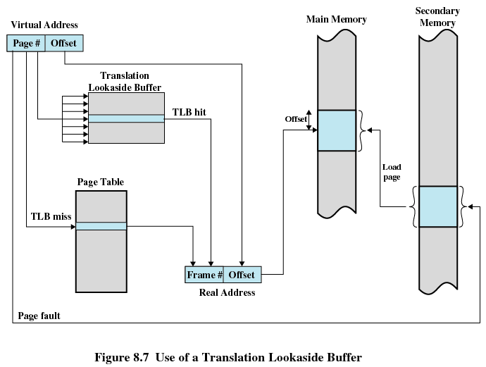
第八章 虚拟内存
更新TLB

Slide 34
第八章 虚拟内存
分段
段表
分页+分段（段页式）
读取策略
  请求式分页
  预约式分页
放置策略
替换策略
  最佳替换算法（OPT）
  最近最少使用 (LRU)
  先进先出 (FIFO)
  时钟（Clock）

Slide 35
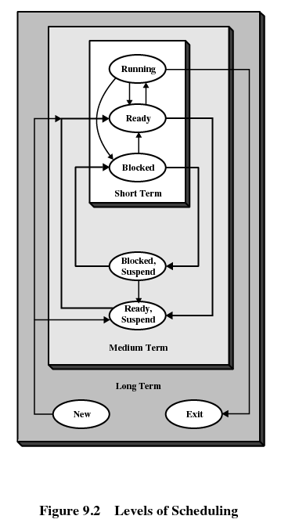
第九章 单处理器调度
调度类型 | 说明
长程调度 | 决定加入到待执行的进程池中
中程调度 | 决定加入到部分或全部在内存中的进程集合中
短程调度 | 决定哪一个可用进程将被处理器执行
I/O调度 | 决定哪一个进程挂起的I/O请求将被可用的I/O设备处理

Slide 36
第九章 单处理器调度
优先级：
  每个进程被指定一个优先级，调度器总是选择具有最高优先级的进程
  多个就绪队列
决策模式
  非抢占
  抢占
进程周转时间（T_{r}）=结束时间-到达时间=驻留时间=等待时间+服务时间（T_{s} ）
  归一化周转时间=周转时间/服务时间（运行时间）= T_{r}/ T_{s}

Slide 37
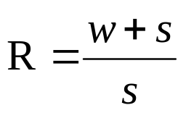
第九章 单处理器调度
调度算法
  先来先服务（FCFS）
  轮转
  最短进程优先（SPN）
  最短剩余时间（SRT）
  最高响应比优先（HRRN）
  反馈
调度算法比较
  没有绝对好的调度策略
  调度策略好坏因使用环境而异

Slide 38
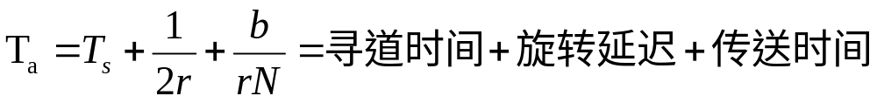
第十一章 I/O管理和磁盘调度
I/O缓冲
  原因
  单缓冲
  双缓冲
  循环缓冲
磁盘调度
  磁盘性能参数（寻道时间、旋转延迟、存取时间、传送时间）
  总的平均存取时间
  磁盘读扇区的顺序对I/O性能的影响

Slide 39
第十一章 I/O管理和磁盘调度
磁盘调度算法
  先进先出FIFO
  优先级PRI
  后进先出LIFO
  最短服务时间优先SSTF
  SCAN
  C-SCAN
    N-Step-SCAN
    FSCAN

Slide 40
第十一章 I/O管理和磁盘调度
独立磁盘冗余阵列（RAID0-RAID6）
磁盘高速缓冲
  替换算法
    最近最少使用算法(LRU - Least Recently Used)
    最不常用算法（LFU：Least Frequently Used）

Slide 41
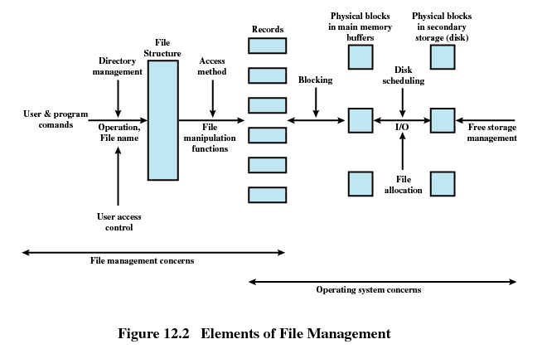
第十二章 文件管理
文件提供与二级存储相关的资源的抽象
域（Field）、记录（Record）、文件（File）、数据库（Database）

Slide 42
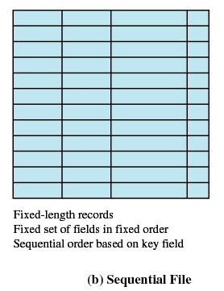
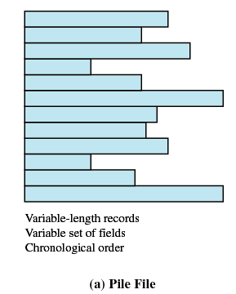
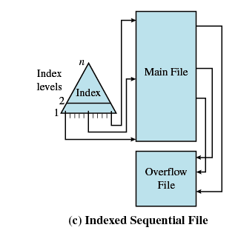
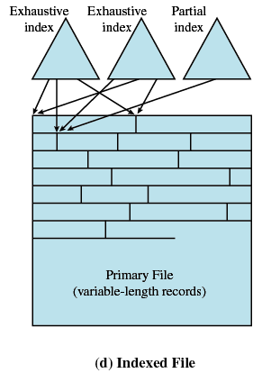
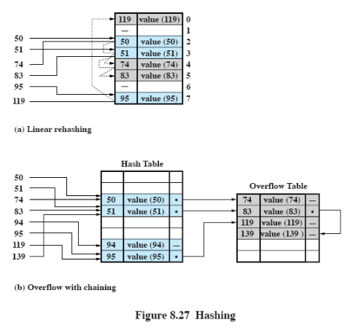
第十二章 文件管理
文件逻辑组织
  堆
  顺序文件
  索引顺序文件
  索引文件
  直接或散列文件

Slide 43
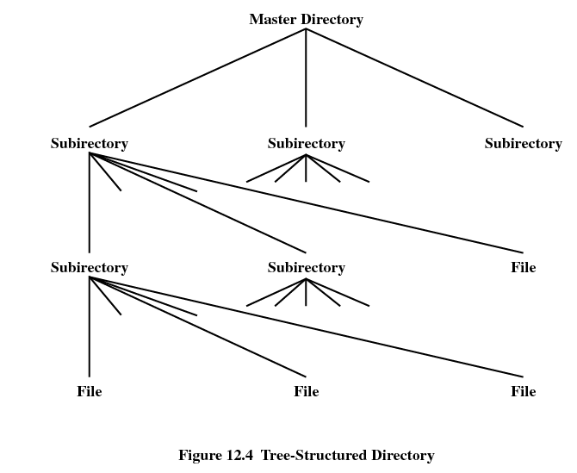
第十二章 文件管理
文件目录
  目录也是一个文件
  提供文件名和文件本身间的映射关系
  文件目录结构
    简单的
    二级的
  文件命名
  文件共享
  记录组块
    固定组块
    可变组块：跨越式
    可变组块：非跨越式

Slide 44

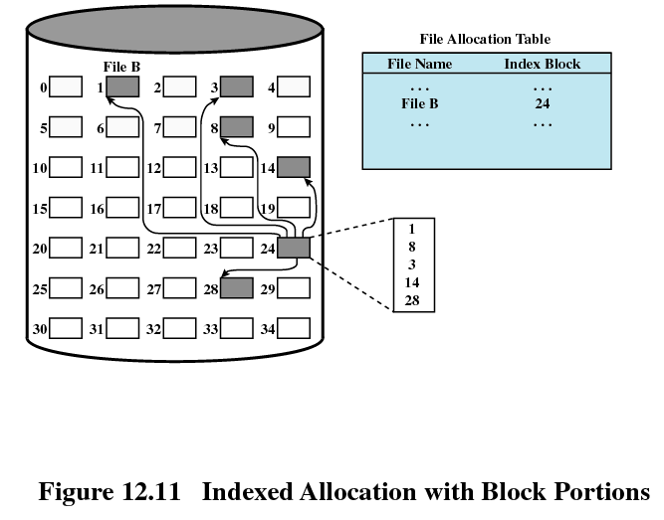
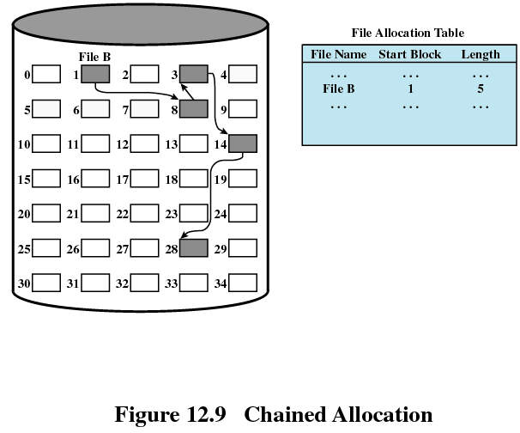
第十二章 文件管理
二级存储管理
  一个文件由多个块组成
  OS或文件管理系统负责给文件分配块
    预分配
    动态分配
文件分配方法
  连续
  链式
  索引

Slide 45
第十二章 文件管理
空闲空间的管理
  磁盘分配表
    位表
    链式空闲区
    索引
    空闲块列表

Slide 46
复习资料
考试范围：01-09、11、12章
书本
课堂PPT
课堂习题
课堂板书
作业

Slide 47
预祝大家考试顺利！

